Slide 1






Использование информационно-коммуникационных технологий для развития познавательного интереса у дошкольников
Воспитатели:
Моисеева Надежда Васильевна, Мышинская Екатерина Сергеевна.
Красноярский край, с.Тасеево
2011год

Slide 2
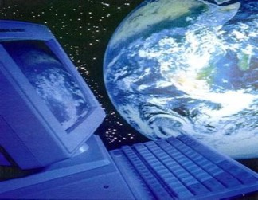

Slide 3

Меняется мир непрерывно, неспешно.
Меняется всё – от концепций до слов.
И тот лишь сумеет остаться успешным,
Кто сам вместе с миром меняться готов.
Пётр Калита.

Slide 4
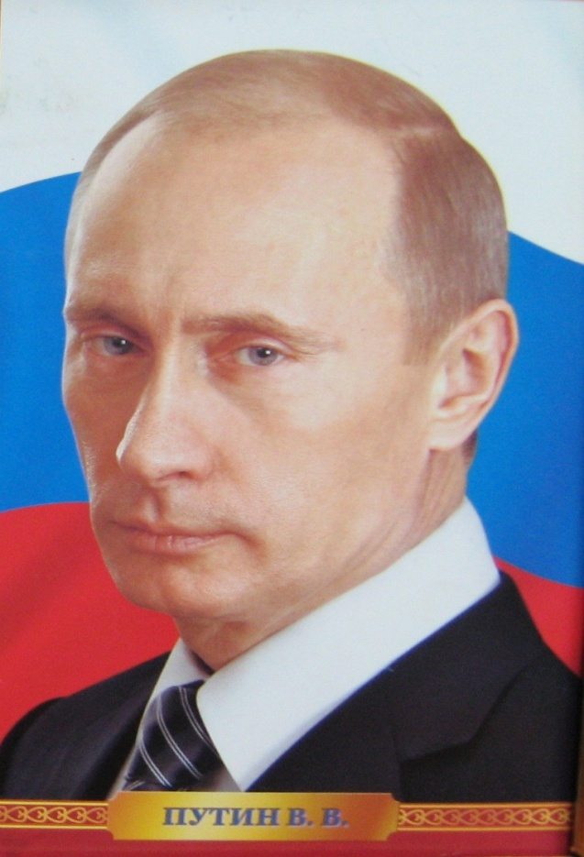
Актуальность
Целью формирования и развития информационного общества в Российской Федерации является повышение качества жизни граждан, обеспечение конкурентоспособности России, развитие экономической, социально-политической, культурной и духовной сфер жизни общества, совершенствование системы государственного управления на основе использования информационных и телекоммуникационных технологий.
Стратегия развития
информационного общества,
утверждена 7 февраля 2008 года
президент В. Путин

Slide 5
Цель: развивать познавательный интерес у дошкольников, применяя информационно – коммуникационные технологии.
Задачи:
обогатить эмоционально-чувственный опыт детей яркими впечатлениями о предметном мире;
расширить и углубить опыт детей знаниями и представлениями о предметном мире;
повысить уровень познавательного интереса к предметному миру .

Slide 6

Интерес –
форма проявления познавательной
потребности, обеспечивающая направленность личности на осознание целей деятельности и тем самым способствующая ориентировке,
ознакомлению с новыми фактами, более полному и глубокому отражению действительности.

Slide 7
Познавательный интерес —
это глубинный внутренний мотив, основанный на свойственной человеку врожденной познавательной потребности. Наличие интереса является одним из главных условий успешного протекания воспитательно- образовательного процесса и свидетельством его правильной организации. Отсутствие интереса у дошкольников является показателем серьезных недостатков в организации развития.

Slide 8
Развитие познавательного интереса влияет на развитие личности дошкольников
Познавательный интерес
интеллектуальные
эмоциональные
познавательные психические процессы:
память, внимание, мышление, воображение, речь
волевые
инициатива поиска
самостоятельность
добывания знаний
выдвижение и постановка
познавательных задач
эмоции удивления
чувство ожидания нового
чувство радости
чувство успеха

Slide 9
Диагностические данные (умственное развитие)
2009-2010 учебный год
1 – уровень познавательной активности;
2 – уровень развития произвольного слухового запоминания;
3 – уровень развития произвольного внимания;
4 – уровень владения обобщающими понятиями.

Slide 10
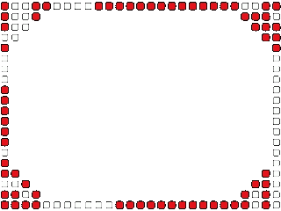
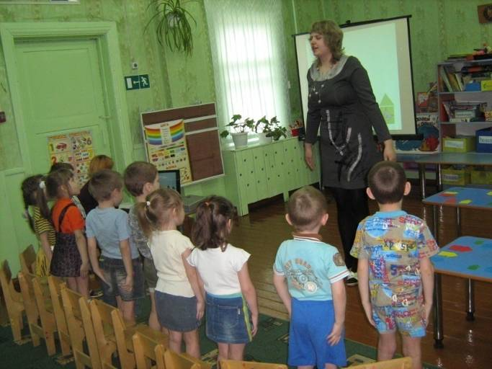
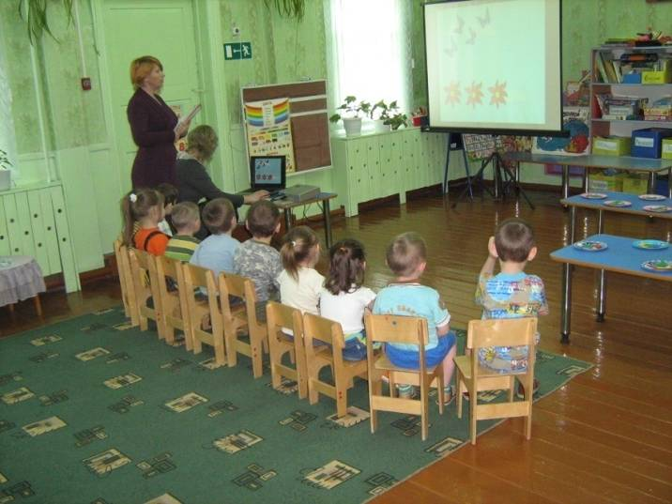
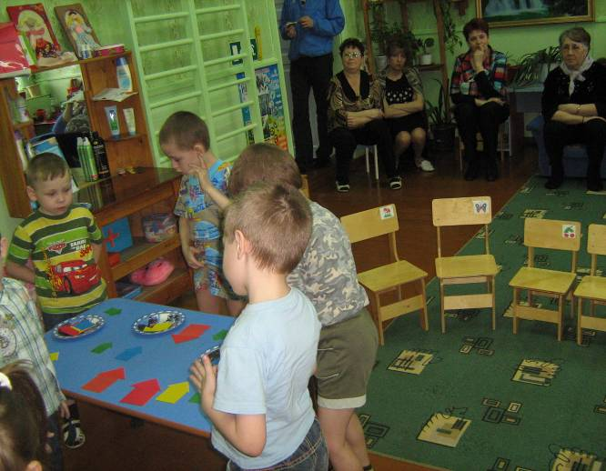
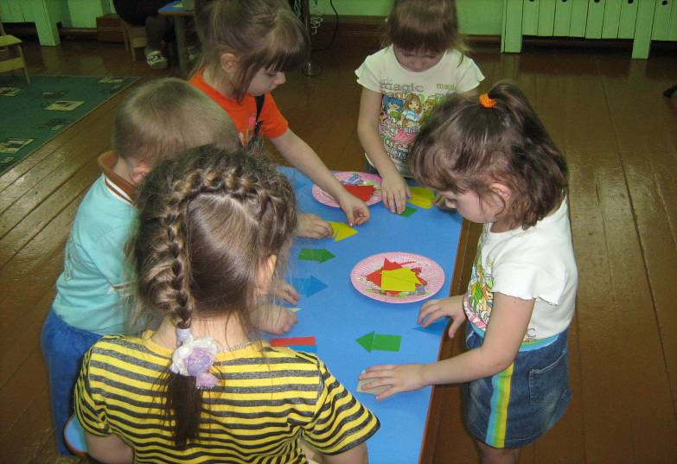
Использование на занятиях демонстрационных и дидактических материалов

Slide 11
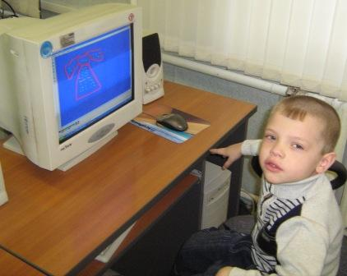
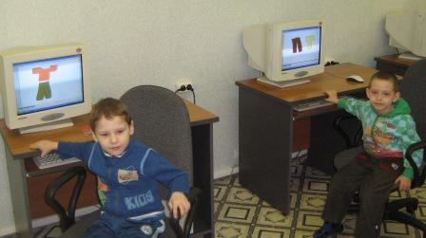
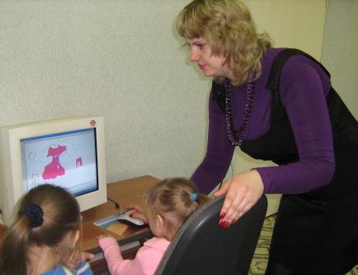
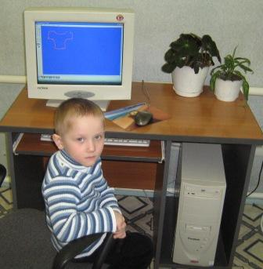
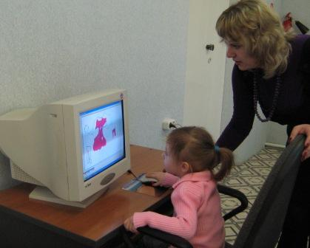
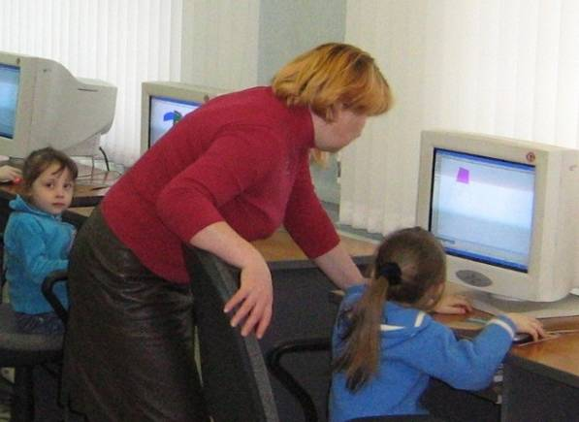
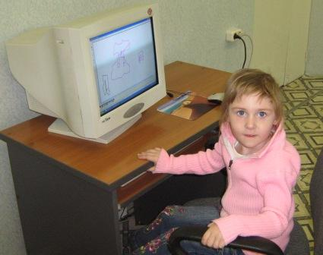
Использование в занятиях элементов
компьютерных игр

Slide 12
Диагностические данные (умственное развитие)
2010-2011 учебный год
1 – уровень познавательной активности;
2 – уровень развития произвольного слухового запоминания (объем кратковременной памяти);
3 – уровень развития произвольного внимания;
4 – уровень владения обобщающими понятиями, умение выделять лишнее.

Slide 13
Схема пошагового применения ИКТ в работе с детьми
Шаг 1 – применение презентаций в режимных моментах
Шаг 2 – применение презентаций как дидактическое сопровождение к занятию
Шаг 3 – знакомство и приобщение детей к развивающим и компьютерным играм и программе Paint
Шаг 4 - Разработка программы
«Малыш и компьютер»

Slide 14
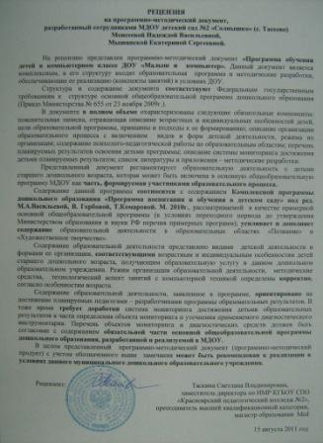
Программа «Малыш и компьютер»
(для детей старшего дошкольного возраста)

Slide 15

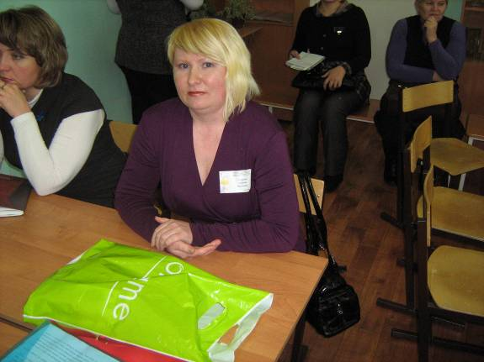

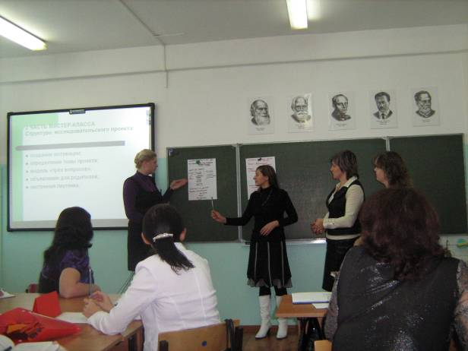

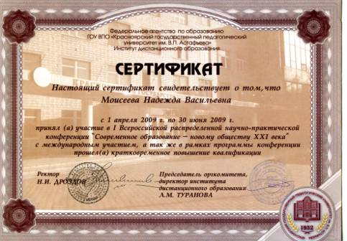
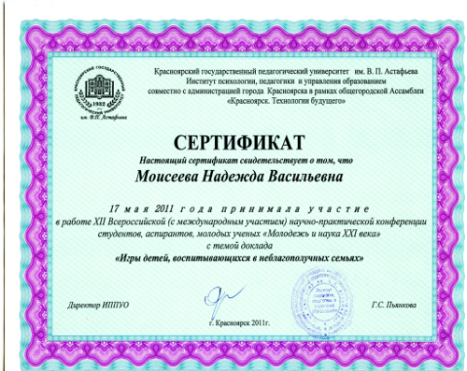
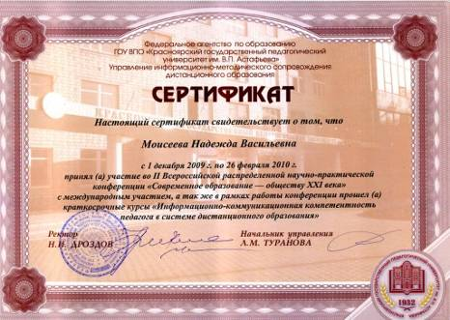
Конференции

Slide 16
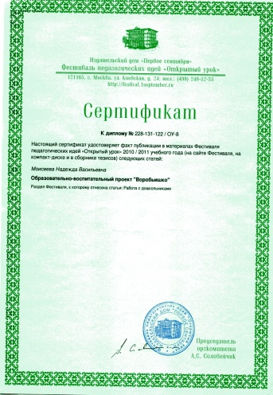
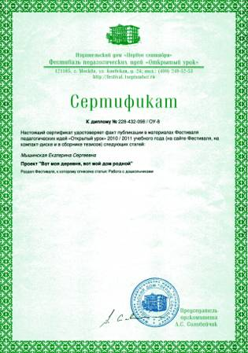
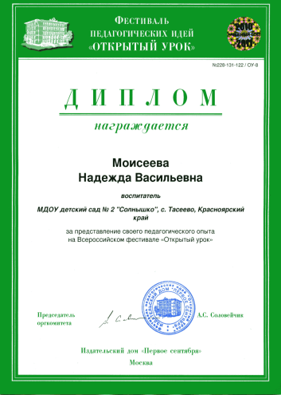
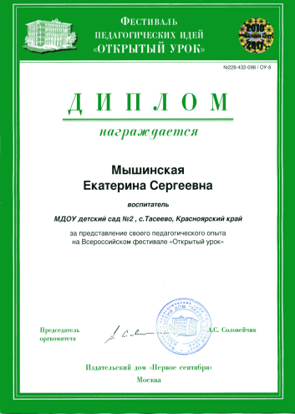

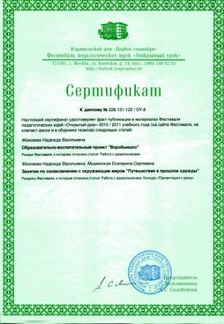
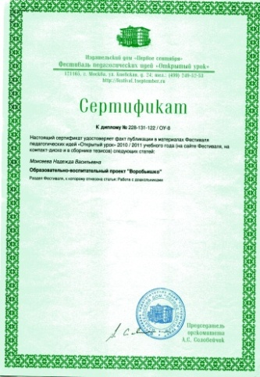

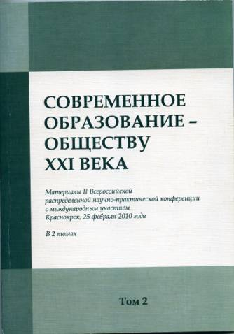
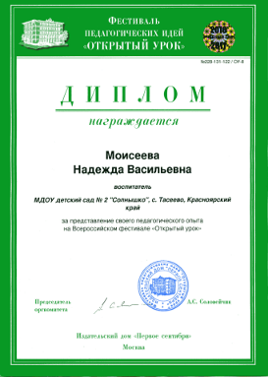
ИКТ Стимулирует творческий потенциал педагогов -Публикации:
В материалах Фестиваля педагогических идей «Открытый урок» на сайте Фестиваля, на компакт - диске, в сборнике тезисов (г. Москва, 2010 -2011гг.); В материалах I Всероссийской распределенной научно-практической конференции с международным участием (г. Красноярск, 2009 г.); В материалах II Всероссийской распределенной научно-практической конференции с международным участием (г. Красноярск, 2010 г.); В материалах ХII Всероссийской (с международным участием) научно-практической конференции студентов, аспирантов, молодых ученных «Молодежь и наука XI века» (г. Красноярск, 2010г.).

Slide 17

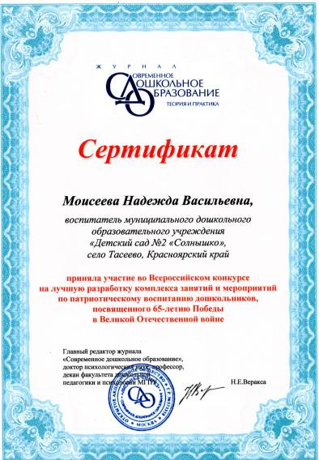

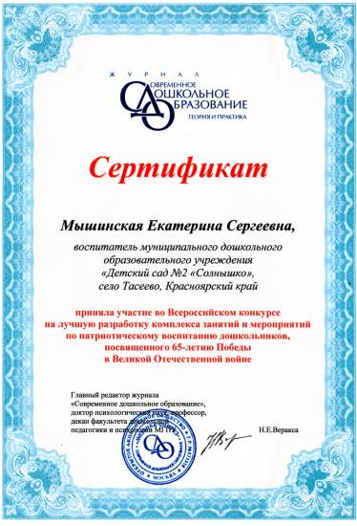

Участие педагогов в конкурсах

Slide 18

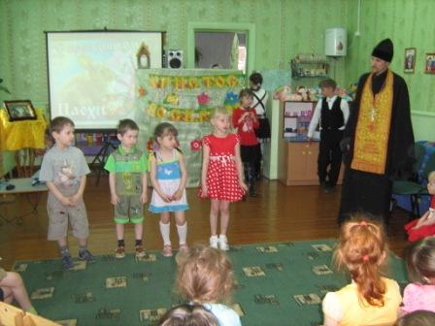
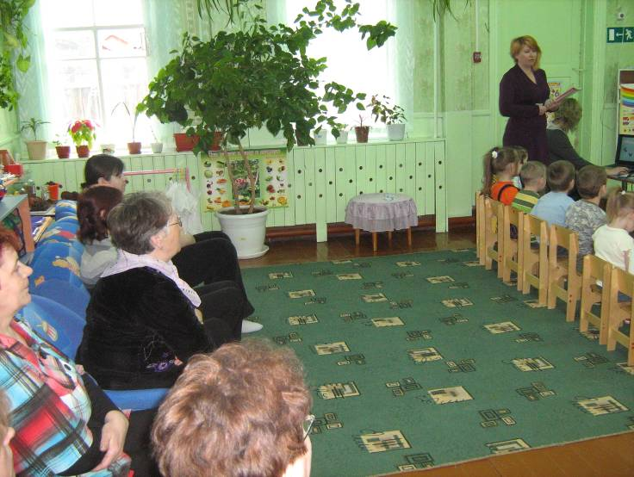
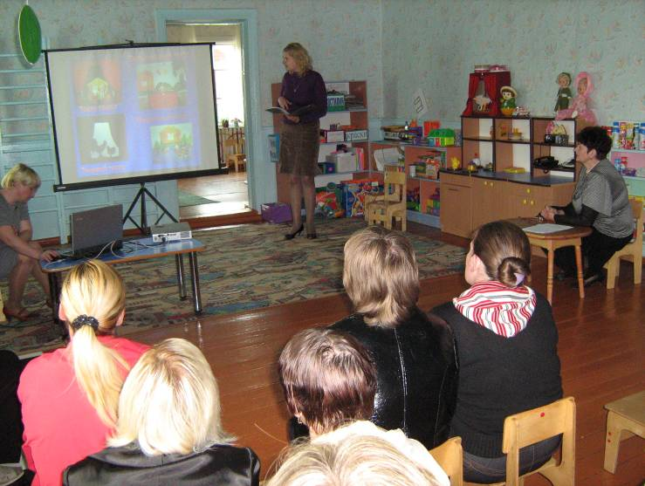
Информационно-компьютерные технологии в работе с родителями

Slide 19
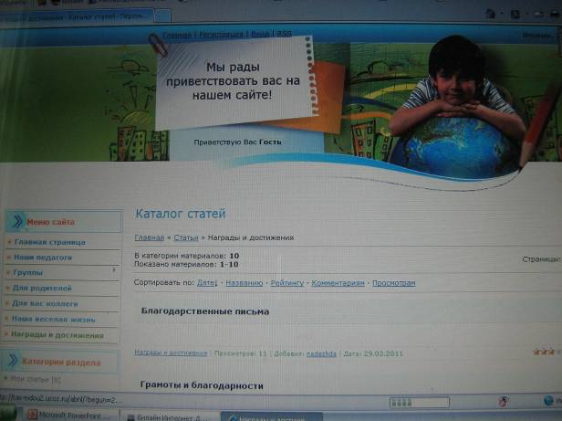
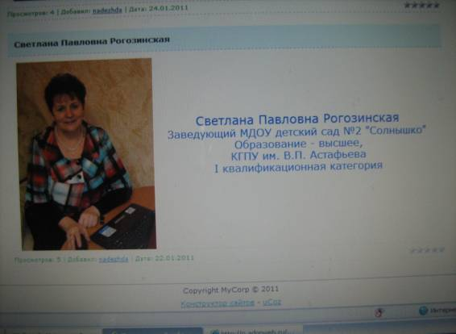
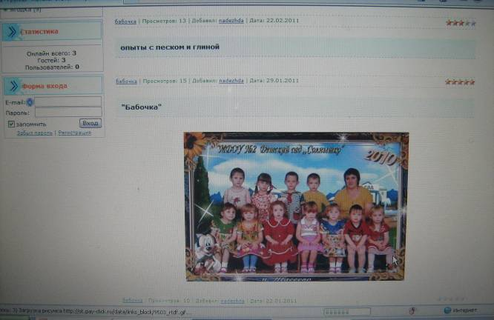
С 01.01.2011 вступил в силу ФЗ-293
Закон требует:
1. «…создать и вести официальный сайт образовательного учреждения в сети Интернет» (статья 32, п. 2);
2. «…размещать информацию, указанную в статье 32 закона, на официальном сайте образовательного учреждения в сети "Интернет" и обновлять в течение тридцати дней со дня внесения соответствующих изменений» (статья 32, п. 5).
Сайт детского сада:
www.tas-mdou2.ucoz.ru

Slide 20

Творческих успехов,
оптимизма,
высоких достижений!

Slide 21
Примечание: Слайд №2 (фото) и дизайн презентации – источник Интернет

